Slide 1








NHIỆT LIỆT CHÀO MỪNG QUÝ PHỤ HUYNH
HỌP PHỤ HUYNH
LỚP 7A2
GVCN: Ngô Thị Tuyết

Slide 2



CÁC NỘI DUNG CHÍNH
01
Kết quả nhà trường đã triển khai trong năm học 2019 - 2020
02
Kế hoạch hè 2020 và chuẩn bị năm học 2020 - 2021
03
Báo cáo kết quả đạt được của lớp 7A2 trong HKII
04
Phương hướng lớp 8 năm 2020-2021
05
Ý kiến đóng góp của phụ huynh
06
Phần làm việc của BPH

Slide 3



01
Kết quả nhà trường đã triển khai trong năm học 2019 - 2020

Slide 4

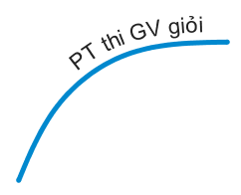







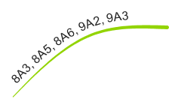
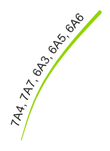

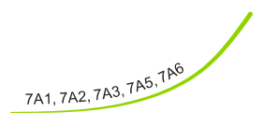
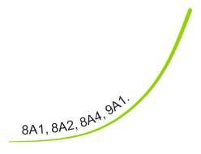
1. CÔNG TÁC DẠY VÀ HỌC

Slide 5
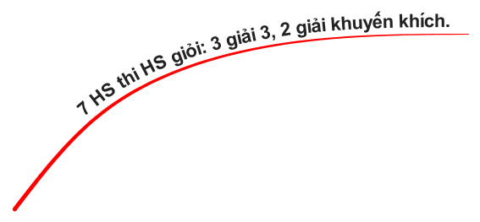
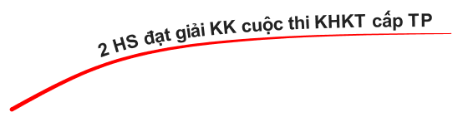






1 | 8A1 | Nguyễn Vân Giang | Ba | Môn Sinh
2 |  | Nguyễn Ngọc Mai Ly | Ba
3 |  | Nguyễn Ngọc Hà
4 | 8A1 | Vũ Khánh An | KK | Môn Hóa
5 | 8A2 | Phạm Tuấn Đạt | KK
6 | 8A1 | Nguyễn Phạm Mạnh Đức
7 | 8A5 | Nguyễn Khánh Linh |  | Môn Sử
8 | 8A1 | Đậu Lê Nhật Linh | Nhì | Môn văn
9 |  | Nhữ Bùi Quỳnh Anh | Ba
10 |  | Nguyễn Mai Hương | Ba
11 |  | Nguyễn Khánh Linh
12 |  | Nguyễn Khánh Ngọc
13 | 8A1 | Nguyễn Ngọc Linh | Ba | Tiếng Anh
14 |  | Nguyễn Bảo Châu
15 |  | Hoàng Thu Hà
16 | 8A1 | Nguyễn Bá Hoàng Minh |  | Môn Tin
17 | 8A1 | Triệu Yến Vy | KK | Môn Toán
18 | 8A2 | Đào Ngọc Lâm
19 | 8A1 | Nguyễn Lê Thuỳ Dương
20 | 8A2 | Nguyễn Phương Nam |  | Môn Lý
1. CÔNG TÁC DẠY VÀ HỌC
TT | Họ và tên | Lớp | Đội tuyển | Kết quả
1 | Trần Nguyễn Nhật Minh | 9A1 | Hóa | Nhì TP Môn hóa, Nhất huyện
2 | Hoàng Khánh Linh | 9A1 | Sinh học | Nhì TP, nhì huyện môn Sinh, KK Tp thi ISO, Giải tư TP sáng tạo thanh thiếu nhi
3 | Nguyễn Phan Anh Duy | 9A1 | Toán | Ba
4 | Dương Minh Quân | 9A1 | Hóa | KK TP ISO, Ba cấp huyện,
5 | Nguyễn Ngọc Linh | 9A1 | Địa lý | Ba TP, huyện
6 | Đào Minh Đức | 9A1 | Vật Lý | Nhì TP, Khuyến khích huyện
7 | Hoàng Trung Kiên | 9A1 | Hóa | Khuyến khích
8 | Đỗ Huy Hoàng | 9A1 | Hóa | Khuyến khích
9 | Nguyễn Trung Anh | 9A1 | Ngữ Văn | Khuyến khích
10 | Mai Phương Linh | 9A1 | Ngữ Văn | Khuyến khích
11 | Đoàn Ngọc Ánh | 9A1 | GDCD | Khuyến khích TP
12 | Nguyễn Thùy Linh | 9A1 | Sinh học | Khuyến khích
13 | Đoàn Phương Ngân | 9A1 | Sinh học | Khuyến khích
Phong trào thi HS giỏi: được PGD đánh giá xếp loại Khá xếp thứ 6/23 trường THCS trong toàn huyện.

Slide 6
1. CÔNG TÁC DẠY VÀ HỌC
HỌC LỰC
HẠNH KIỂM
GIỎI
362/940 học sinh giỏi, đạt tỷ lệ 38.5% (Tăng 1.2% so với năm học trước);
TỐT
874/940 học sinh - đạt 93%
KHÁ
KHÁ
66/940 học sinh - đạt 6,8%
415/940 học sinh tiên tiến, đạt tỷ lệ 44.1% (giảm 0.7% so với năm học trước).
TB
2/940 học sinh - đạt 0,2%
Tỉ lệ lên lớp thẳng : 928/940 (98.7%); Tỉ lệ tốt nghiệp: 128/128 HS đạt 100%.

Slide 7
2. PHONG TRÀO TDTT VÀ CÁC HOẠT ĐỘNG KHÁC
- Chạy giải báo Hà nội mới: Trường được tặng giấy khen về tổ chức tốt giải chạy báo Hà Nội mới lần thứ 46 vì hòa bình.
- Hội khỏe Phù Đổng cấp huyện: 02 giải nhất, 03 giải nhì, 03 giải ba, giải nhất môn bóng đá nam.
- Phong trào văn nghệ được học sinh tham gia sôi nổi

Slide 8
2. PHONG TRÀO TDTT VÀ CÁC HOẠT ĐỘNG KHÁC
100% HS – GV tích cực tham gia phong trào từ thiện nhân đạo
Tổng tiền: 19.333.000đ
CÁC PHONG TRÀO
HS quyên góp ủng hộ PT XH, từ thiện: 27.412.000đ
+ Mua tăm lần 1: 6.387.000đ
+ Quỹ tình nghĩa: 9.470.000đ
+ Mua tăm lần 2: 7.626.000đ
+ Chương trình thanh thiếu nhi: 4.755.000đ
Cán bộ GV, NV nhà trường tích cực tham gia các cuộc vận động: 33.772.000đ
+ Quỹ người nghèo: 6.473.000đ
+ Quỹ phòng chống thiên tai: 6.473.000đ
+ Dịch bệnh Covid 19: 8.250.000đ…
Mua tăm ủng hộ Hội người mù huyện Gia Lâm
Tổng 2555 gói tăm
Tổng tiền: 6.378.000đ

Slide 9
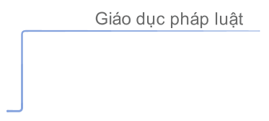

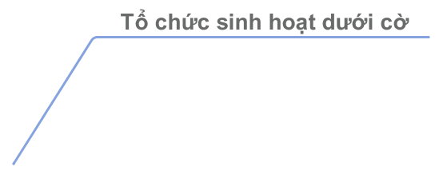




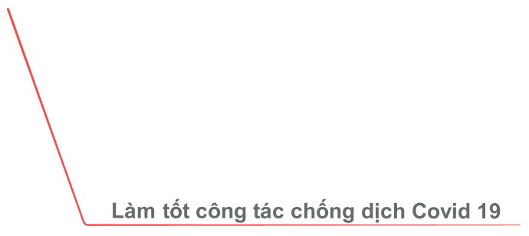
3. HOẠT ĐỘNG NGOẠI KHÓA

Slide 10
4. CÔNG TÁC XÃ HỘI HÓA GIÁO DỤC ĐÃ ĐẠT HIỆU QUẢ TỐT
- Các bậc cha mẹ học sinh khối 6 đã tặng nhà trường 30.100.000 đồng. Với số tiền này ban đại diện nhà trường đã xin ý kiến của 22 đc chi hội trưởng trích quỹ ban đại diện của trường là 19.154.000 đồng để mua một chiếc dù che nắng mưa trị giá 49.254.000 đồng.
- Phụ huynh khối 9 tặng hai khung hoa trị giá gần 10 triệu đồng
- Phụ huynh 2 lớp 8A1, 8A3 tặng 3.050.000 đồng, nhà trường triển khai mua các loại sách tham khảo về học tập, về giáo dục tâm lý lứa tuổi cho các con.

Slide 11
02
Kế hoạch hè 2020 và chuẩn bị năm học 2020 - 2021

Slide 12
GIÁO VIÊN PHỐI HỢP VỚI PHỤ HUYNH
- Không truy cập các trang web thiếu lành mạnh trên internet, không đánh bạc, đua xe và tích cực phòng tránh các tai nạn thương tích như đuối nước, tai nạn giao thông...
Nhắc các con:
+ Tổ chức câu lạc bộ bóng rổ, câu lạc bộ võ thuật
+ Thư viện mở cửa vào các buổi sáng thứ 2 và thứ 6 PH nhắc các con đến thư viện đọc sách. Mỗi HS phấn đấu đọc 5 cuốn sách văn học hoặc sách tâm lý lứa tuổi…
Tạo điều kiện con tham gia:
PHỤ HUYNH PHỐI HỢP
- 9h, 1/9/2020, HS tập trung tại trường
- Ngày nhận SGK,đồng phục, GVCN sẽ thông báo trên Zalo của nhóm lớp.
- Nếu HS phải thi lại, PH nhắc nhở con ôn tập tốt trong hè tham gia thi lại. Dự kiến thi lại mồng 3,4 tháng 9.
Chuẩn bị năm học 2020 – 2021:

Slide 13
GIÁO VIÊN THỐNG NHẤT VỚI PHỤ HUYNH
Khen thưởng tập thể lớp, các nhân học sinh có thành tích cao về học tập và phong trào thi đua, thưởng cho HS nghèo vượt khó, học sinh khuyết tật năm học 2019-2020.
1. Khen thưởng
Trưởng ban đại diện phụ huynh học sinh các lớp sau khi dự tổng kết năm học của trường, phối hợp với GVCN tổ chức khen thưởng cho học sinh của lớp vào sáng thứ ba (14/7/2020) sau khi dự tổng kết của nhà trường..
2. Phối hợp với
THỐNG NHẤT
Sau một năm các con đã lớn bộ đồng phục năm học trước của các con đã cũ và ngắn, mầu áo không được trắng. Vậy để tạo điều kiện cho các con tự tin trước bạn bè và có đủ đồng phục thay đề phòng những ngày mưa và những ngày các con làm bẩn chưa kịp thay.
Mỗi học sinh khối 7- 8 - 9 phụ huynh nên đăng ký tối thiểu cho con:
+ HS nam - 01 áo trắng, 2 quần sooc, 2 áo đỏ - 1 quần dài, 2 bộ thể thao, 2 áo khoác
+ HS nữ - 01 áo trắng , 2 Quần váy, 2 áo đỏ , 2 bộ thể thao, 2 áo khoác.
3. May đồng phục

Slide 14
03
Phương hướng lớp 8 năm 2020-2021

Slide 15
MÔN VĂN
100 đề kiểm tra văn 8
Những bài văn nghị luận đặc sắc lớp 8
270 đề bài văn hay 8
Bình giảng thơ văn hay 8
Bí quyết tăng nhanh điểm kiểm tra văn 8
Hướng dẫn học- làm bài và học bài văn 8
Đề tuyển chọn hsg văn 8

Slide 16
MÔN TOÁN
Phát triển tư duy đột phá giải bài tập toán 1,2
Câu hỏi và bt trắc nghiệm toán
Bồi dưỡng violympic toán
4. Sách bồi dưỡng toán

Slide 17
MÔN TIẾNG ANH
Em học giỏi tiếng anh
Chinh phục ngữ pháp và bài tập tiếng anh
Big 4
Luyện ngữ pháp chuyên sâu
BT tiếng anh- Mai Lan Huơng
BT tiếng anh – Đại Lợi
BT tiếng anh- Lưu hoàng tri
Destination b1, b2.
Bồi dưỡng hsg.

Slide 18
MÔN LÝ
Câu hỏi và bt trắc nghiệm vật lý- Nguyễn Thanh hải
Phương pháp giải bt vật lý – nguyễn thanh hải
Sổ tay vật lý
Bồi dưỡng hsg vật lý
MÔN HÓA
Bồi dưỡng hsg hóa
Hướng dẫn học và giải chi tiết BT hóa
Sổ tay hóa học
Bt hóa theo chủ đề

Slide 19
05
Ý kiến đóng góp của phụ huynh

Slide 20
06
Phần làm việc của BPH

Slide 21

演示完毕 谢谢观赏
SHOW THANKS FOR WATCHING

Slide 22



XIN CHÂN THÀNH
CÁM ƠN!

